Slide 1
腦筋急轉彎
請你猜猜看
開始

Slide 2
請你猜猜看
我喜歡吃什麼?
大便
尿尿
狗屎

Slide 3

答錯了喔!
再試一次
答錯了喔!

Slide 4
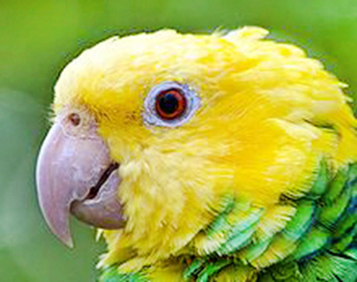
啊不就好棒棒!
再見

